Slide 1
Физически-информированные нейронные сети для решения задач гидродинамики
подготовил студент III курса 4 группы
Степанов Игорь Дмитриевич

Slide 2
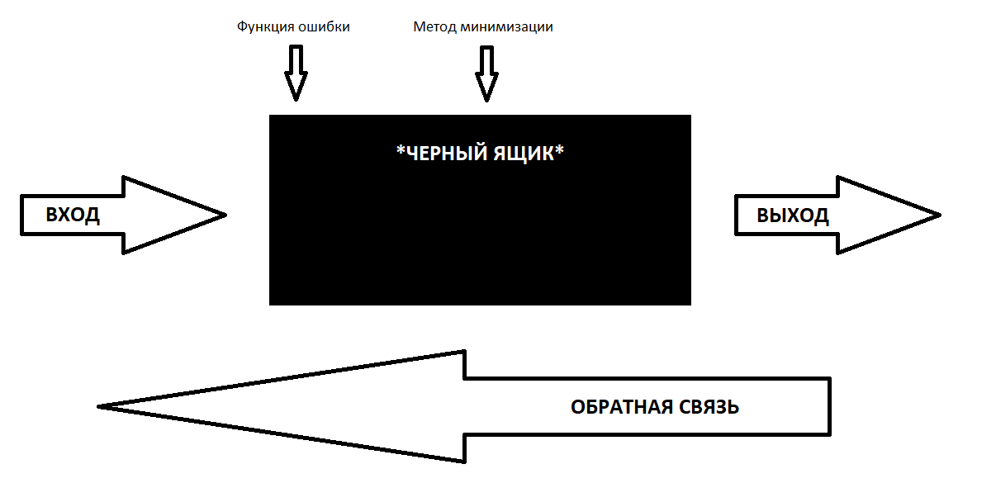
Нейросети в их простейшем представлении

Slide 3
Процесс «решения» задачи
Вход
Выход
Уравнения или система уравнений
Граничные условия
Начальные условия
Параметры
Решение уравнения

Slide 4
Процесс «решения» задачи
От чего зависит
Количество итераций (эпох)
Оптимизатор
Рандом

Slide 5
Плюсы
Простота написания кода
Легкая шаблонизация ряда однотипных задач и их быстрое решение с точностью порядка 10⁻³
Считается в многопроцессорном режиме в независимости от задачи
Имеет возможность ускорить получения результатов с помощью NPU
Можно в реальном времени моделировать физику в мобильных играх

Slide 6
Минусы
С ростом размерности значительно увеличивается время
На данный момент вычислительные мощности не позволяют решать сложные задачи с помощью нейронных сетей

Slide 7
Задача
Уравнения Навье-Стокса
Условия
Где u, v, w – компоненты решения

Slide 8
Задача
Все коэффициенты (a, d, Re) в дальнейшем равны единице
Все ошибки по граничным условиям шли с весом 100, уравнения – с весом 1
30 000 эпох с оптимизатором “adam”
Дообучение с оптимизатором “L-BFGS”
На обучение было потрачено 4 с половиной часа на ПК со следущими характеристиками:
Видеокарта: RTX 4080
Процессор: Intel Core i9-14900KF
Оперативная память: 64Gb DDR5 (2x32Gb)

Slide 9
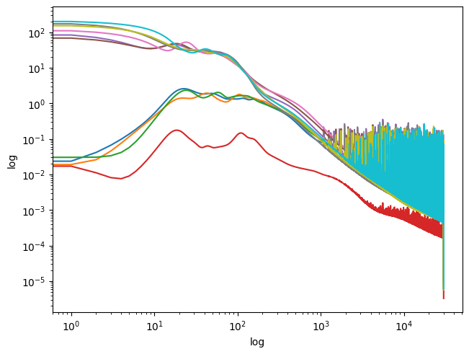
Результаты обучения

Slide 10
Результаты решения
Решение проводилось на ПК со следущими характеристиками:
Процессор: Ryzen 5 5500U
Оперативная память: 16Gb DDR4 (2x8Gb)
Решение для 60 кадров и 1000 точек (пространство 10x10x10) заняло всего 0.0943 секунды

Slide 11
Результаты решения
Точность при t = 0:
Среднее значение остатка: 0,007929458
Относительная погрешность L2 в u: 0,00041917883026130803
Относительная погрешность L2 в v: 0,00038469082252401253
Относительная погрешность L2 в w: 0,000385670664211724
Точность при t = 1:
Среднее значение остатка: 0,0039168377
Относительная погрешность L2 в u: 0,0012206608559471044
Относительная погрешность L2 в v: 0,0009198581299199083
Относительная погрешность L2 в w: 0,0017863327901830245

Slide 12
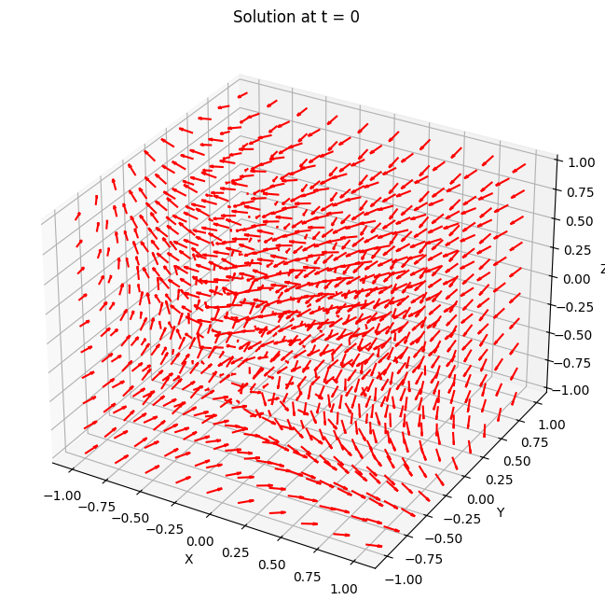

Результаты решения

